Slide 1

L’EMPATHIE DANS LE LEADERSHIP: UN CONTEXTE SOUS TENSION

Slide 2
« L’empathie est le principal problème de la civilisation occidentale. »
— Elon Musk

Slide 3


RAPIDITÉ VS COMPLEXITÉ HUMAINE
Une vision du leadership axée sur la rapidité, l’autorité et la performance immédiate.

Slide 4
LEADERSHIP PUBLIC: L’EMPATHIE EN QUESTION
Quelle est la place réelle de l’empathie aujourd’hui dans le leadership public ?
Quelle place peut-elle occuper comme compétence critique pour les leaders du futur ?

Slide 5
POURQUOI PARLER D’EMPATHIE ?
(CE QUE DIT LA RECHERCHE)
Sans empathie
Désengagement et perte de sens
Stress, burnout et absentéisme
Cynisme et méfiance organisationnelle
Performance collective fragilisée à moyen terme
Avec empathie
Une implication et une mobilisation renforcées
Une sécurité psychologique favorisant des prises de décisions plus pertinentes
Une cohésion renforcée et une meilleure acceptation des décisions complexes
Une résilience accrue et une capacité d’adaptation face à l’incertitude
(Synthèse de la littérature 2020–2025)

Slide 6
SONDAGE:
DÉMARCHE ET PORTÉE
OBJECTIFS
Explorer la place de l’empathie dans les pratiques de leadership dans le secteur public.
Examiner dans quelle mesure les contraintes organisationnelles, y compris les pressions budgétaires et les exigences de performance, limitent l’exercice de l’empathie.
MÉTHODOLOGIE
Sondage auprès des cadres d’organisations fédérales et provinciales
Diffusion : Octobre-Novembre 2025
Répondants: 198
43% fédéral, 57% provincial
58% s’identifiant comme femme et 38% comme homme
25% avec moins de 5 ans d’expérience comme cadre
Définition de l’empathie formulée comme étant la considération du bien-être et des réalités vécues des personnes, soit de l’impact humain des décisions
Analyses descriptives et comparatives des réponses, et croisements exploratoires entre variables
Appui d’outils d’analyse assistée (Copilot et ChatGPT)

Slide 7
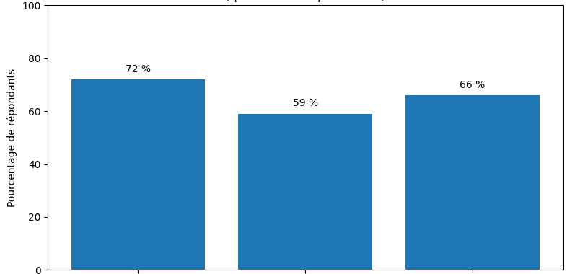
UN LEADERSHIP EXERCÉ DANS UN CONTEXTE CONTRAIGNANT
  Le sondage documente l’évaluation de facteurs contextuels précis liés à la prise en compte de l’impact humain dans les décisions
  Aucun écart significatif selon l’ordre de gouvernement, le genre ou l’expérience.
Les contraintes organisationnelles limitent modérément ou fortement une approche empathique
La tension entre la prise en compte du bien-être et l’atteinte des objectifs organisationnels est fréquente ou très fréquente
L’approche empathique est parfois ou souvent perçue comme contraire aux objectifs organisationnels

Slide 8
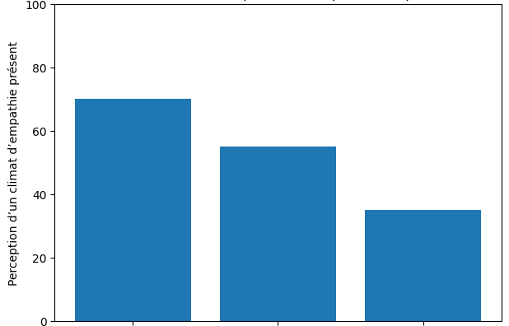
DES CONDITIONS MOINS FAVORABLES À L’EMPATHIE
Climat d’empathie et contraintes organisationnelles
CONSTAT 1
Le climat d’empathie est perçu comme moins présent lorsque la pratique empathique est fortement limitée par les contraintes organisationnelles
50% des répondants affirment que leur organisation valorise l’empathie et reconnait son impact émotionnel dans le rôle de gestion
Les contraintes limitent faiblement une approche empathique
Les contraintes limitent modérément une approche empathique
Les contraintes limitent fortement une approche empathique

Slide 9
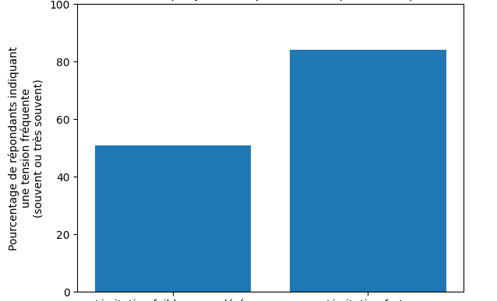
DES TENSIONS PRÉSENTES DANS LE RÔLE
Conflit perçu entre approche empathique et objectifs organisationnels
CONSTAT 2
Il y a un conflit perçu entre la prise en compte des personnes et l’atteinte des objectifs organisationnels qui est plus marquée lorsque la pratique empathique est fortement limitée par les contraintes organisationnelles
68% des répondants affirment ajuster leurs décisions pour atténuer les impacts humains même lorsque cela entraine une tension avec l’atteinte des objectifs organisationnels
Les contraintes limitent faiblement ou modérément une approche empathique
Les contraintes limitent fortement une approche empathique

Slide 10
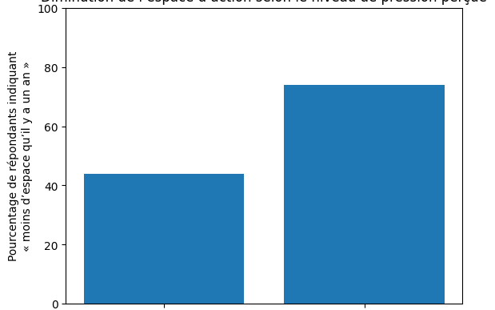
UN ESPACE D’ACTION QUI SE RÉTRÉCIT
Diminution de l’espace d’action
CONSTAT 3
Il y a une diminution perçue par rapport à il y un an de l’espace accordée pour considérer les personnes qui est plus marquée lorsque la pratique empathique est fortement limitée par les contraintes organisationnelles
56% des répondants s’attendent à ce que cet espace continue de se rétrécir au courant des prochaines années
Les contraintes limitent faiblement ou modérément une approche empathique
Les contraintes limitent fortement une approche empathique

Slide 11
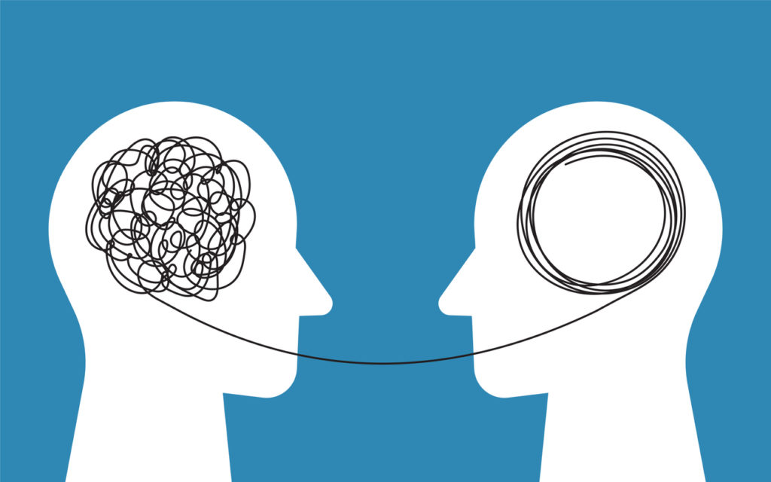
UNE FATIGUE EMPATHIQUE QUI TRAVERSE LES CONTEXTES
CONSTAT 4
La fatigue empathique est présente dans différents contextes et ne dépend pas uniquement des contraintes ou des individus, suggérant que l’empathie ne peut reposer seulement sur les personnes, mais doit être soutenue par l’organisation.
90% des répondants affirment avoir été exposés ou avoir été témoin de fatigue empathique

Slide 12
RÉSUMÉ : LES LEADERS DU FUTUR
Le sondage met en évidence des perceptions et des associations liées à l’exercice du leadership et à la prise en compte de l’impact humain.
Il décrit des conditions et des expériences, sans en expliquer les mécanismes.
La revue de littérature permet de situer ces constats, d’en comprendre les dynamiques et d’identifier des cadres d’analyse mobilisés dans la recherche.

Slide 13
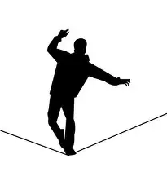
CE QUE DIT LA LITTÉRATURE : TROIS CADRES D’ANALYSE
Pour comprendre l’instauration d’une pratique de leadership empathique durable, la littérature s’appuie sur trois cadres d’analyse complémentaires :
Job demands-ressources (JD-R) : exigences et ressources
Conservation des ressources : acquisition, préservation et renouvellement
Leadership compassionnel, serviteur et inclusif : bien-être des personnes

Slide 14

CADRE 1 : Job demands ressources (JD-R)
L’empathie: une fonction exigeante
L’écoute, la compréhension et la régulation des émotions d’autrui sollicite l’énergie
L’empathie: une ressource structurelle
Permet l’instauration d’un climat de confiance, une culture organisationnelle soutenante et permet de créer du sens dans l’action gouvernementale
Défi : équilibre entre les exigences émotionnelles et les ressources organisationnelles pour éviter les surcharges

Slide 15
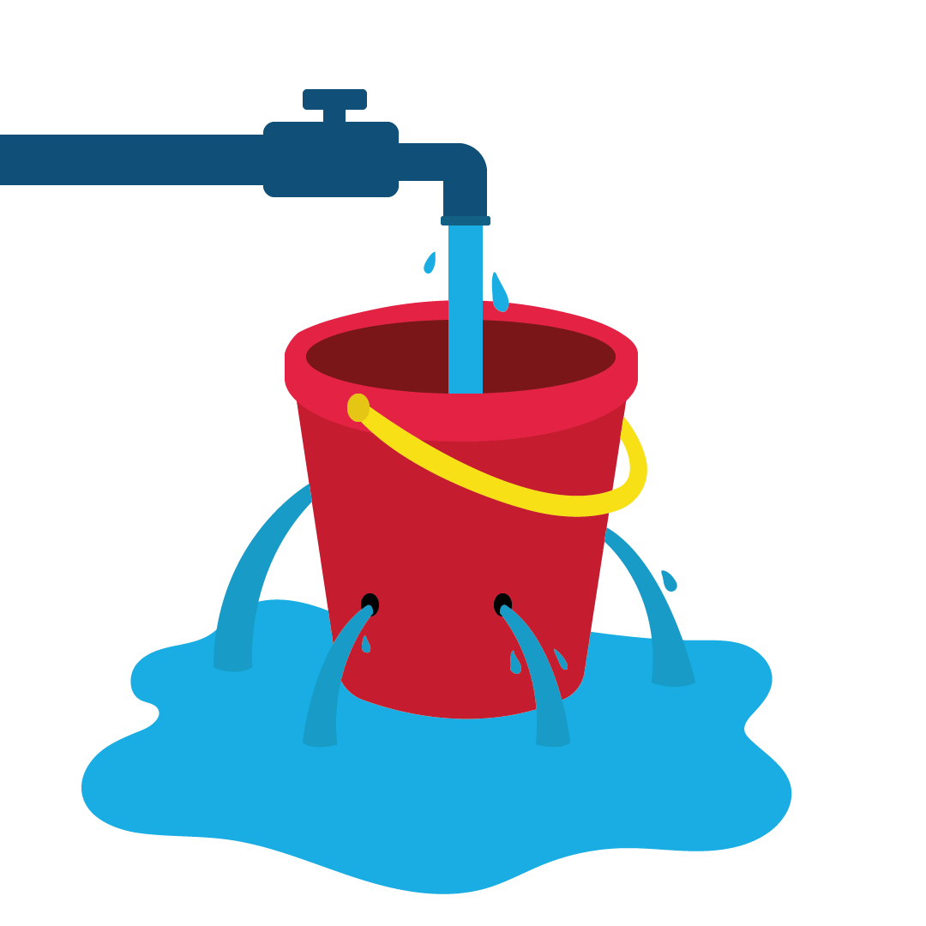
CADRE 2 : Conservation des ressources
Augmentation du stress en période de manque de ressource
Capacité d’acquérir, préserver et renouveler les ressources (émotionnelles, sociales et psychologique)
Investissement émotionnel
Défi : capacité de regénérer l’énergie de façon à couvrir les pertes encourues

Slide 16
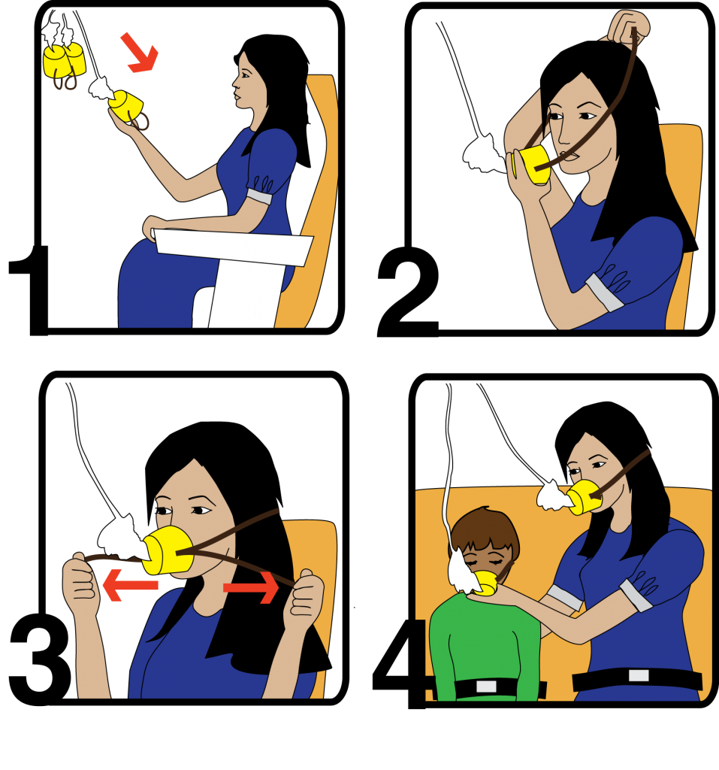
CADRE 3 : Leadership compassionnel, serviteur et inclusif
Défi : La reconnaissance des émotions sans toutefois les absorber
Attention accordée au bien-être des personnes (autorités gouvernementales, les collègues, les citoyens) et sur les actions à poser pour répondre aux besoins.
Instauration d’un climat de confiance qui favorise la croissance de l’engagement et facilite l’adhésion aux décisions (même difficiles)

Slide 17
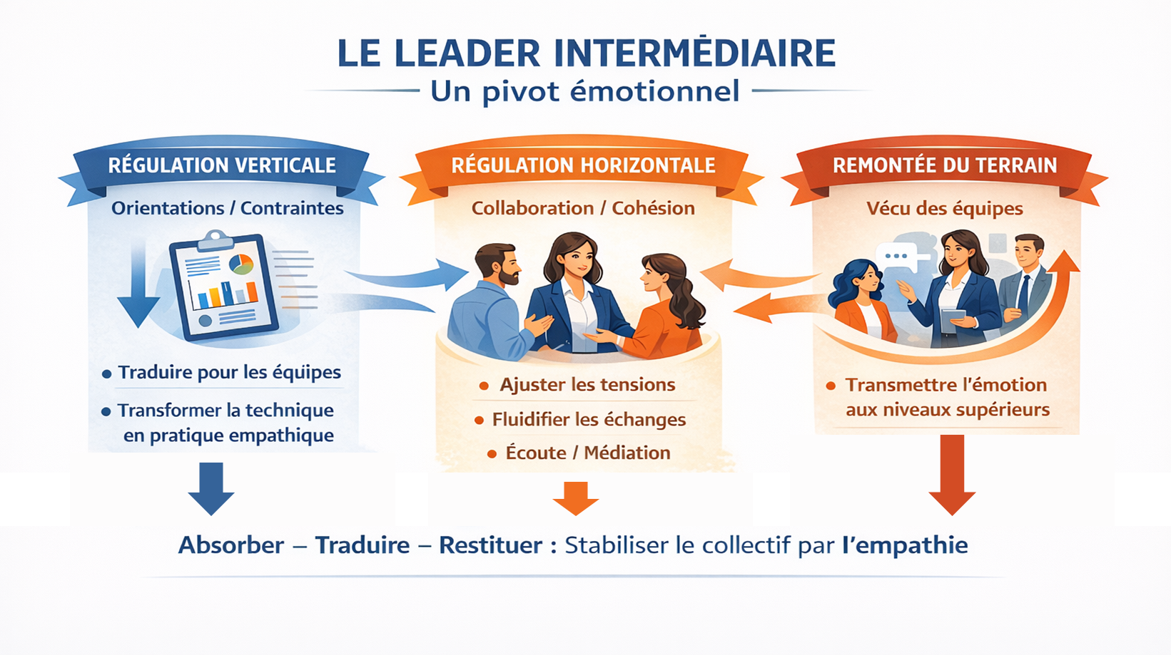
Le leader intermédiaire, un régulateur de l’empathie

Slide 18

Quand l’empathie n’est pas soutenue
Si les ressources nécessaires à la pratique d’un leadership empathique sont épuisées sans avoir mis en place des stratégies de récupération ou de régulation de l’empathie
Risque d’épuisement empathique (épuisement professionnel)
Risque de mettre de côté l’écoute active et la prise en compte des besoins des personnes au détriment de la cohérence, de la fabrique de sens, de la confiance (inadéquation de l’action / besoins)

Slide 19
Comment exercer une empathie saine dans un leadership sous pression?

Slide 20
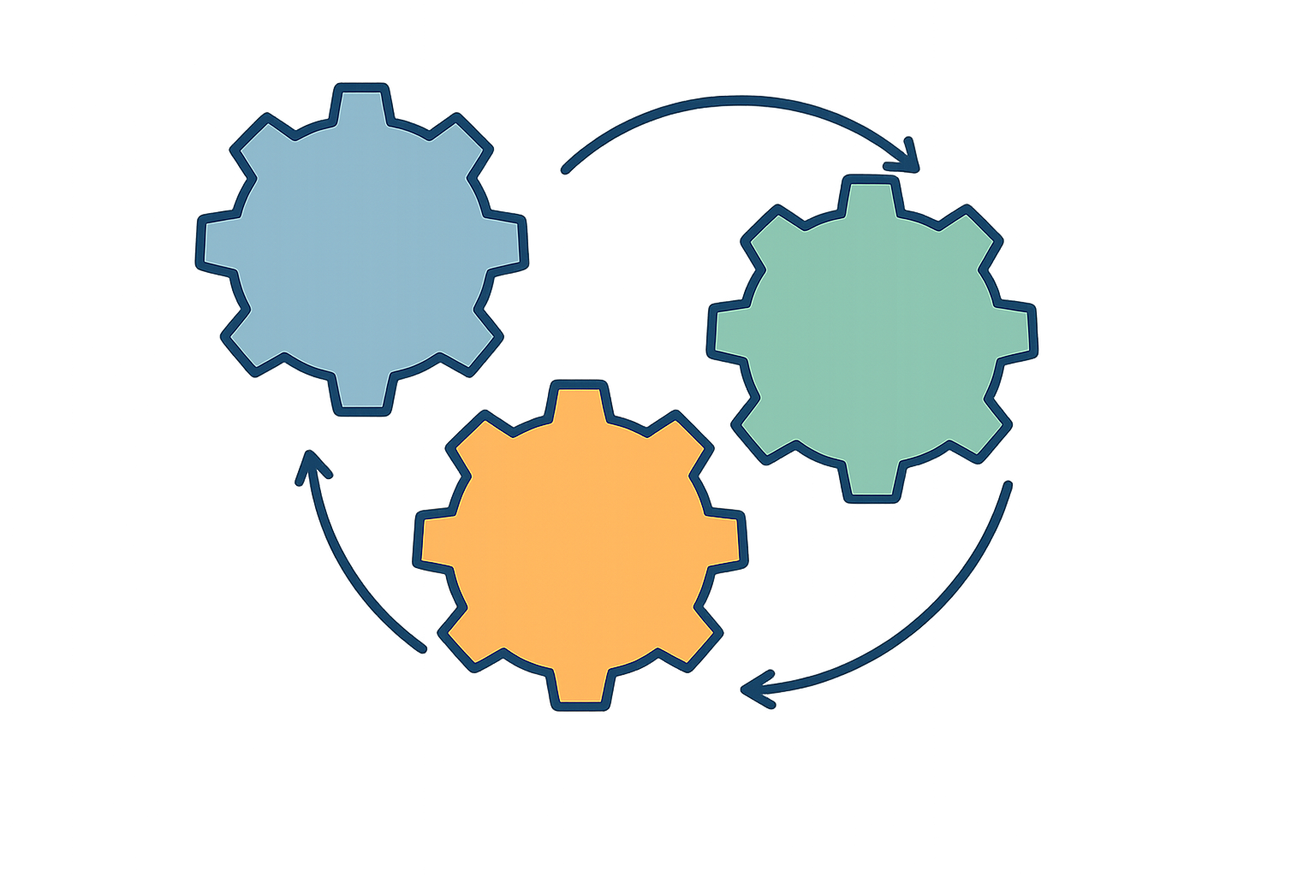
L’ENGRENAGE DE L’EMPATHIE DURABLE
RÉGULER SON EMPATHIE
PROTÉGER SES RESSOURCES
TRADUIRE EN ACTIONS CONCRÈTES

Slide 21
PISTES DE RÉFLEXION POUR LA SUITE
À la lumière des constats, de la littérature et de l’engrenage, voici trois pistes pour soutenir l’empathie durable :
      Institutionnaliser
      Outiller
      Réconcilier empathie et performance

Slide 22


POUR CONCLURE

